Slide 1
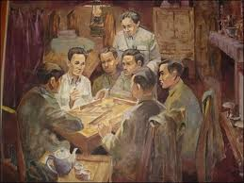
TRƯỜNG TRUNG HỌC CƠ SỞ LONG XUYÊN
Chủ đề: 6 - Tiết 20
THƯỞNG THỨC MỸ THUẬT
SƠ LƯỢC MỸ THUẬT VIỆT NAM
TỪ CUỐI THẾ KỶ XIX ĐẾN NĂM 1954
SƠ LƯỢC MỸ THUẬT VIỆT NAM
TỪ CUỐI THẾ KỶ XIX ĐẾN NĂM 1954
Giáo Viên: Nguyễn Đức Hùng
Năm học: 2020 - 2021

Slide 2
TRƯỜNG TRUNG HỌC CƠ SỞ LONG XUYÊN
Chủ đề: 6 - Tiết 20
THƯỞNG THỨC MỸ THUẬT
SƠ LƯỢC MỸ THUẬT VIỆT NAM
TỪ CUỐI THẾ KỶ XIX ĐẾN NĂM 1954
SƠ LƯỢC MỸ THUẬT VIỆT NAM
TỪ CUỐI THẾ KỶ XIX ĐẾN NĂM 1954

Slide 3
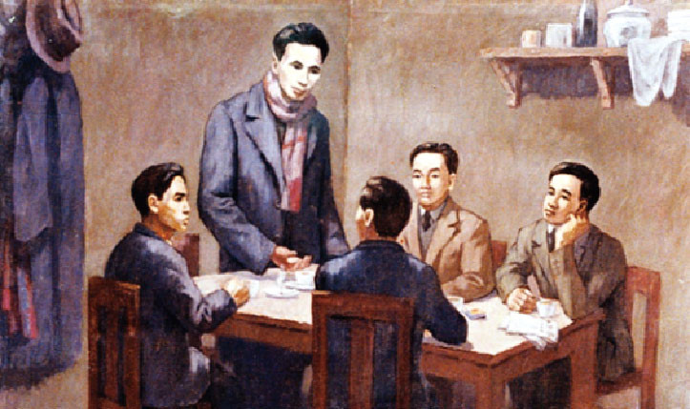

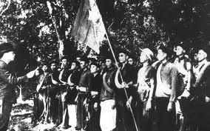
Đảng cộng sản Việt Nam ra đời ngày tháng năm nào?
Ngày muồng 3 tháng 2 năm 1930

Slide 4
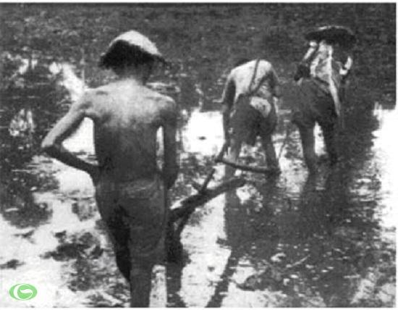
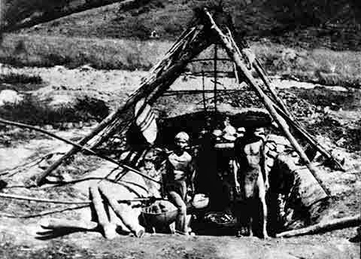
Chủ đề 6 – Tiết 19: Thường thức mĩ thuật
MĨ THUẬT VIỆT NAM TỪ CUỐI THẾ KỈ XIX ĐẾN NĂM 1954
I.TÌM HIỂU MỸ THUẬT VIỆT NAM TỪ CUỐI TK XIX ĐẾN NĂM 1954:
1. Bối cảnh lịch sử:
Em hãy nêu một vài nét về bối cảnh lịch sử?
Năm 1958, thực dân Pháp xâm lược nước ta khiến nhân dân phải sống khổ cực dưới sự thống trị của thực dân, phong kiến.

Slide 5
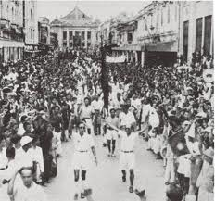
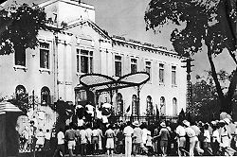
Chủ đề 6 – Tiết 19: Thường thức mĩ thuật
MĨ THUẬT VIỆT NAM TỪ CUỐI THẾ KỈ XIX ĐẾN NĂM 1954
I.TÌM HIỂU MỸ THUẬT VIỆT NAM TỪ CUỐI TK XIX ĐẾN NĂM 1954:
1. Bối cảnh lịch sử:
Năm 1945 cách mạng đã có những thay đổi gì?
Năm 1945 cách mạng tháng 8 thành công mở ra một giai đoạn lịch sử mới cho dân tộc. Miền bắc tạm thời được giải phóng đi lên xây dựng CNXH, miền nam tiếp tục đấu tranh.
Năm 1946, thực dân Pháp trở lại xâm lược nước ta một lần nữa, nhiều họa sĩ hang hái vào cuộc kháng chiến chống thực dân Pháp

Slide 6
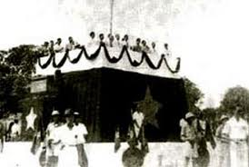
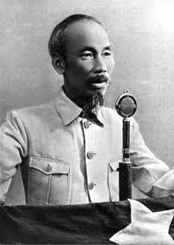
2/9/1945: Tại quảng trường Ba Đình. Chủ Tịch Hồ Chí Minh đọc tuyên ngôn độc lập khai sinh ra nước nước Việt Nam dân chủ cộng hòa.

Slide 7
Chủ đề 6 – Tiết 19: Thường thức mĩ thuật MĨ THUẬT VIỆT NAM
TỪ CUỐI THẾ KỈ XIX ĐẾN NĂM 1954
I.TÌM HIỂU MỸ THUẬT VIỆT NAM TỪ CUỐI TK XIX ĐẾN NĂM 1954:
2. Các sự kiện Mỹ Thuật nổi bật:
Em hãy nêu một số sự kiện nổi bật trong giai đoạn này?

Slide 8
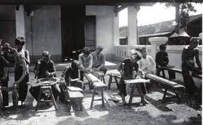
Trường Mỹ Nghệ Thủ Dầu Một - Năm 1901

Slide 9
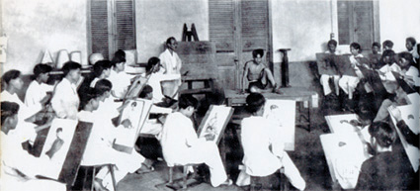
- Trường vẽ Gia Định - Năm 1913

Slide 10
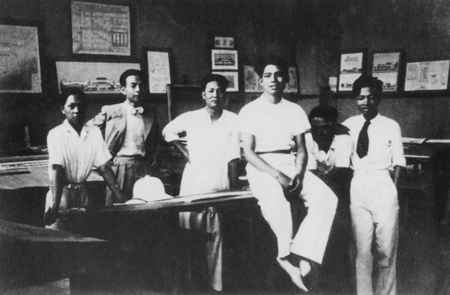
Trường cao Đẳng Mỹ Thuật Đông Dương
thành lập năm 1925 là bước ngoặt quan trọng của nền Mĩ Thuật hiện đại Việt Nam

Slide 11
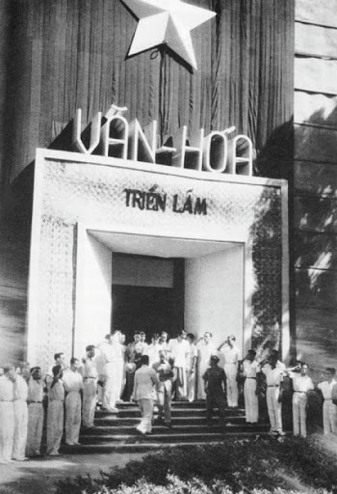
- Cuộc triển lãm Mỹ Thuật đầu tiên mừng Tết Độc lập đánh dấu sự ra đời của mĩ thuật Cách mạng Việt Nam.

Slide 12
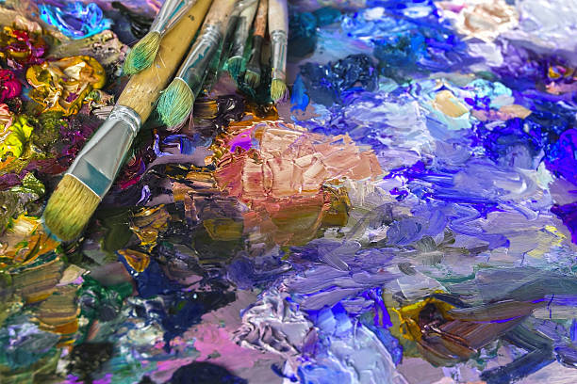
Chủ đề 6 - Tiết 19: Thường thức mĩ thuật
MĨ THUẬT VIỆT NAM TỪ CUỐI THẾ KỈ XIX ĐẾN NĂM 1954
I.TÌM HIỂU MỸ THUẬT VIỆT NAM TỪ CUỐI TK XIX ĐẾN NĂM 1954:
3. Đặc điểm về xu hướng sáng tác:
Các họa sĩ đã sử dụng các chất liệu nào để sáng tác trong nghệ thuật?
Hình thành phong cách nghệ thuật với các chất liệu khác nhau như là:
Chất liệu sơn dầu của phương Tây đã được các họa sĩ Việt Nam tiếp nhận và thể hiện.

Slide 13
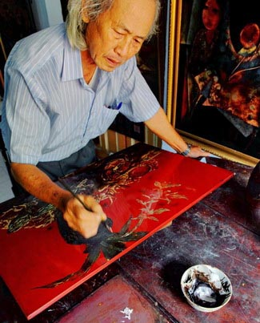
Chủ đề 6 – Tiết 19: Thường thức mĩ thuật
MĨ THUẬT VIỆT NAM TỪ CUỐI THẾ KỈ XIX ĐẾN NĂM 1954
I.TÌM HIỂU MỸ THUẬT VIỆT NAM TỪ CUỐI TK XIX ĐẾN NĂM 1954:
3. Đặc điểm về xu hướng sáng tác:
Chất liệu sơn mài truyền thống được phát triển và sáng tác tranh nghệ thuật

Slide 14
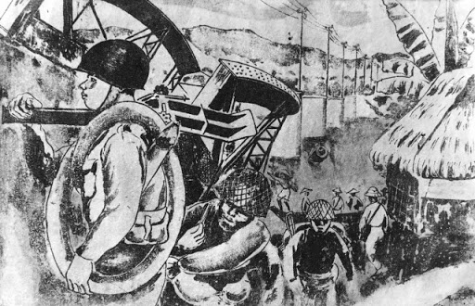
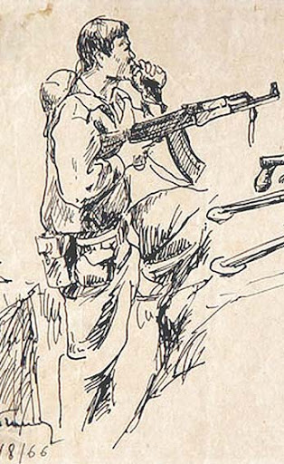
Chủ đề 6 - Tiết 19: Thường thức mĩ thuật
MĨ THUẬT VIỆT NAM TỪ CUỐI THẾ KỈ XIX ĐẾN NĂM 1954
I.TÌM HIỂU MỸ THUẬT VIỆT NAM TỪ CUỐI TK XIX ĐẾN NĂM 1954:
3. Đặc điểm về xu hướng sáng tác:
Đặc biệt giai đoạn này ký họa phát triển rất mạnh, làm cơ sở tư liệu cho việc sáng tác của các nghệ sĩ tạo hình.

Slide 15
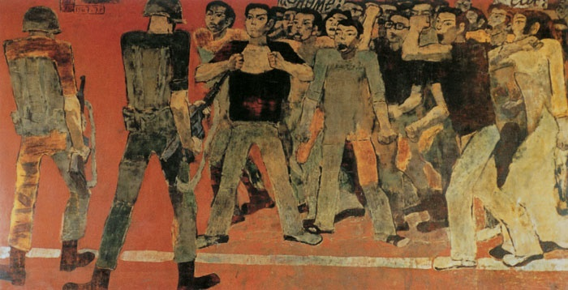
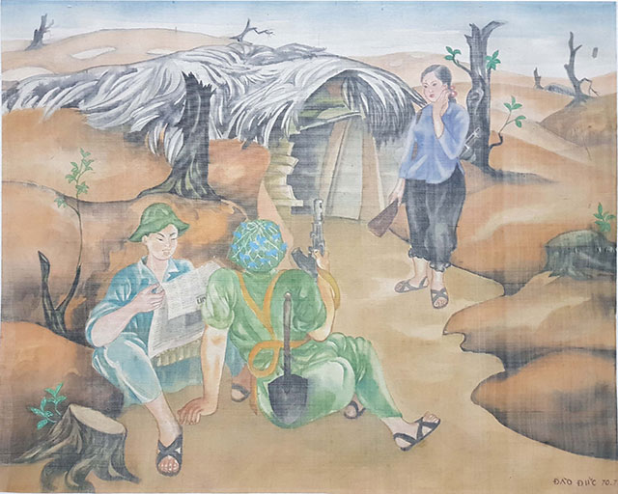
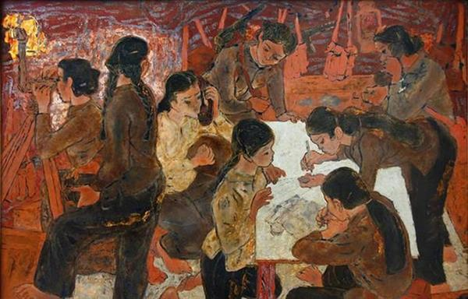
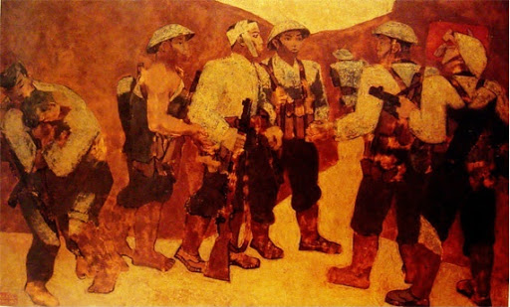
Chủ đề 6 – Tiết 19: Thường thức mĩ thuật
MĨ THUẬT VIỆT NAM TỪ CUỐI THẾ KỈ XIX ĐẾN NĂM 1954
3. Đặc điểm về xu hướng sáng tác:
Đề tài trong giai đoạn này của các họa sĩ là đề tài gì?
Các tác phẩm giai đoạn này chủ yếu ca ngợi vẻ đẹp cuộc sống và tinh thần tích cực tham gia kháng chiến của các tầng lớp nhân dân.

Slide 16
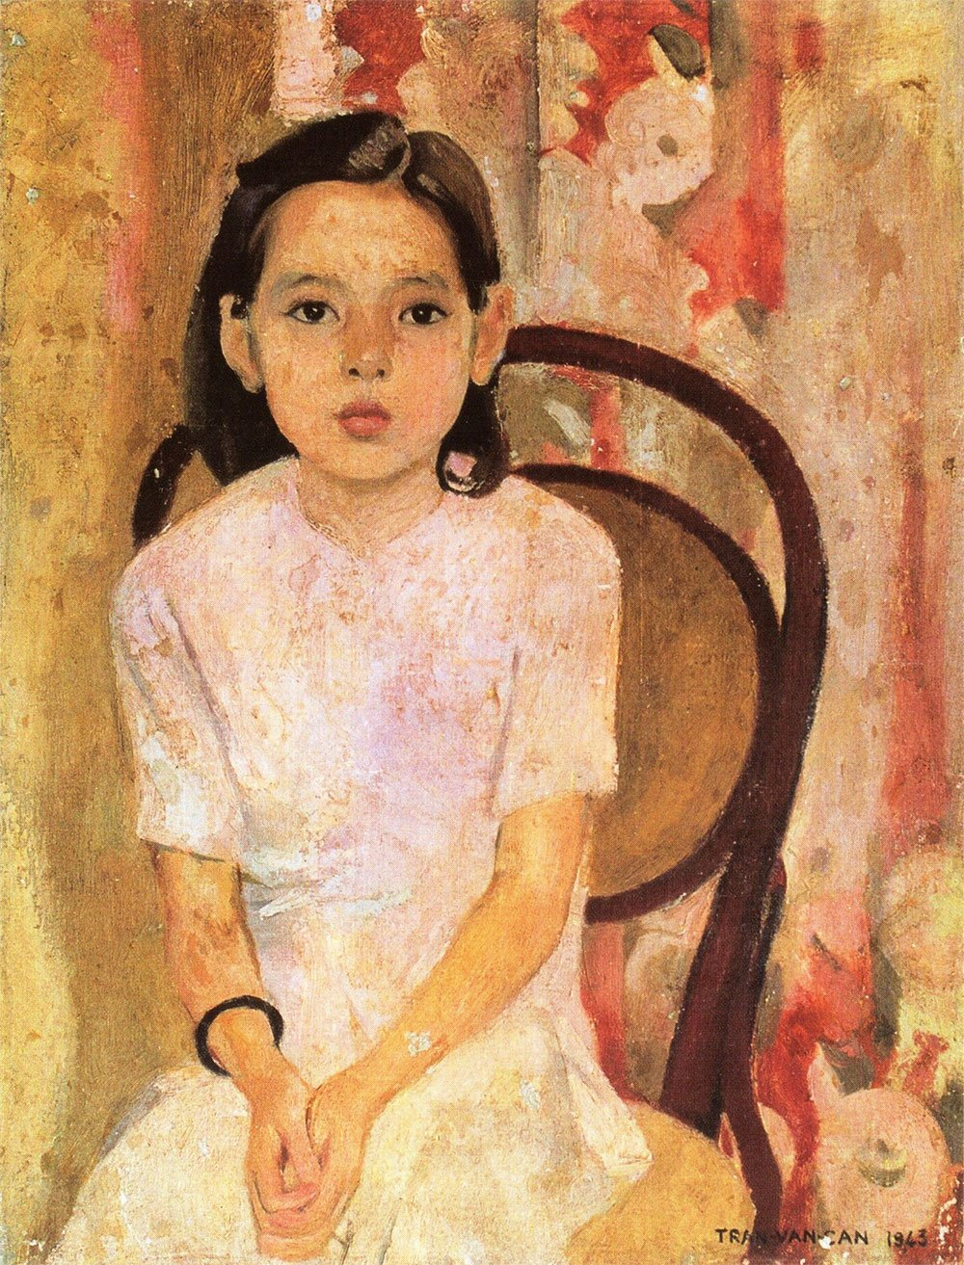
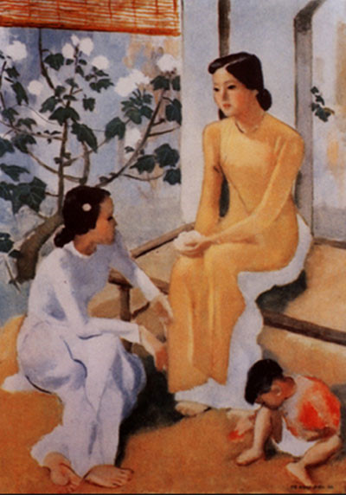
Chủ đề 6 - Tiết 19: Thường thức mĩ thuật
MĨ THUẬT VIỆT NAM TỪ CUỐI THẾ KỈ XIX ĐẾN NĂM 1954
3. Đặc điểm về xu hướng sáng tác:
Tranh em Thúy (1943)
tranh sơn dầu của họa sĩ Trần Văn Cẩn
Tranh Hai thiếu nữ và e bé (1944)
tranh sơn dầu của họa sĩ Tô Ngọc Vân

Slide 17
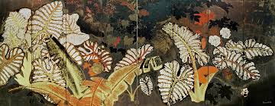
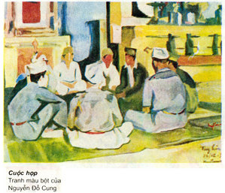
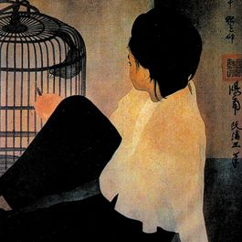
Chủ đề 6 - Tiết 19: Thường thức mĩ thuật
MĨ THUẬT VIỆT NAM TỪ CUỐI THẾ KỈ XIX ĐẾN NĂM 1954
3. Đặc điểm về xu hướng sáng tác:
Dọc mùng (1939)
tranh sơn mài của họa sĩ Nguyễn Gia Trí
Cuộc họp: Tranh màu bột
của họa sĩ Nguyễn Đỗ Cung
Em bé cho chim ăn (1931)

Slide 18
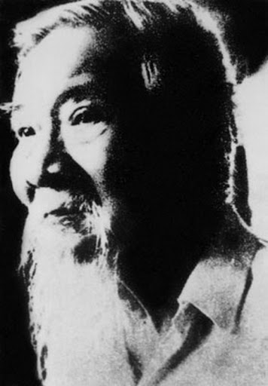
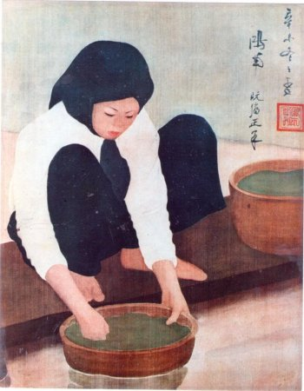
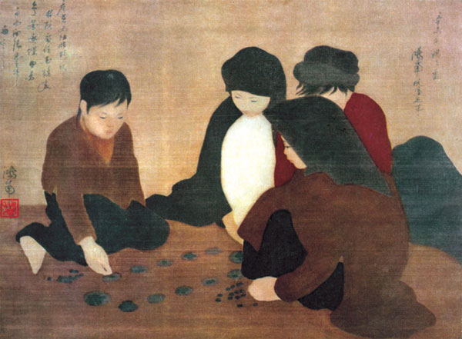
Chủ đề 6 - Tiết 19: Thường thức mĩ thuật
MĨ THUẬT VIỆT NAM TỪ CUỐI THẾ KỈ XIX ĐẾN NĂM 1954
4. Một số tác giả, tác phẩm tiêu biểu:
a. Họa sĩ Nguyễn Phan Chánh:
Em hãy nêu một vài nét về Họa sĩ Nguyễn Phan Chánh?
Họa sĩ Nguyễn Phan Chánh (1892 - 1984) ông là họa sĩ chuyên vẽ tranh lụa các tác phẩm tiêu biểu ông trong giai đoạn này gồm có: Chơi ô ăn quan, em bé cho chim ăn, rửa rau cầu ao…..
Ông được truy tặng giải thưởng Hồ Chí Minh về văn học nghệ thuật

Slide 19
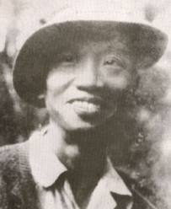
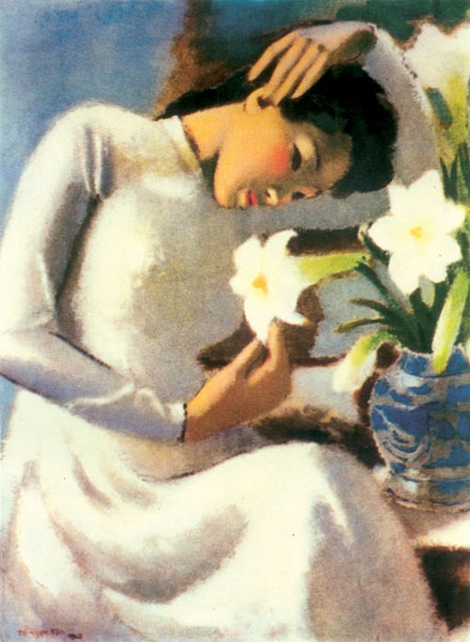
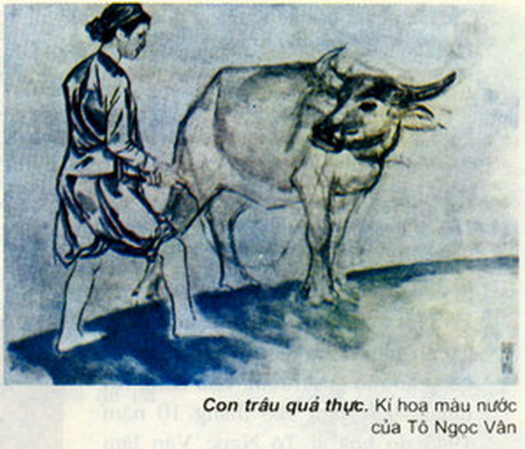
Chủ đề 6 – Tiết 19: Thường thức mĩ thuật
MĨ THUẬT VIỆT NAM TỪ CUỐI THẾ KỈ XIX ĐẾN NĂM 1954
4. Một số tác giả, tác phẩm tiêu biểu:
b. Họa sĩ Tô Ngọc Vân:
Em hãy nêu một vài nét về Họa sĩ Tô Ngọc Vân?
Họa sĩ Tô Ngọc Vân (1906 - 1954) ông chuyên vẽ về tranh sơn dầu, các tác phẩm của ông trong giai đoạn này gồm có: Thiếu nữ bên hoa huệ, 2 thiếu nữ và em bé, Nghỉ chân bên đồi….
Ông được truy tặng giải thưởng Hồ Chí Minh về văn học nghệ thuật

Slide 20
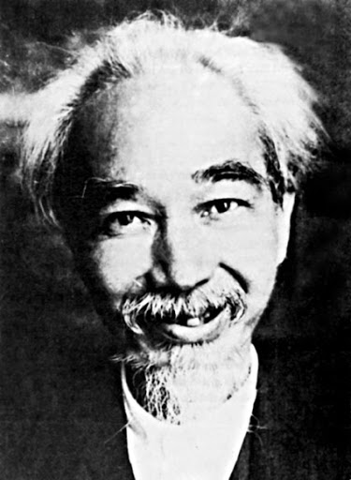
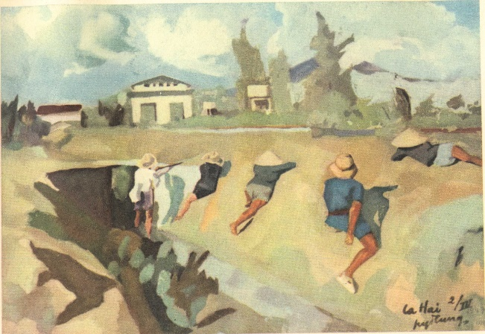
Chủ đề 6 - Tiết 19: Thường thức mĩ thuật
MĨ THUẬT VIỆT NAM TỪ CUỐI THẾ KỈ XIX ĐẾN NĂM 1954
4. Một số tác giả, tác phẩm tiêu biểu:
c. Họa sĩ Nguyễn Đỗ Cung:
Em hãy nêu một vài nét về Họa sĩ Nguyễn Đỗ Cung?
Họa sĩ Nguyễn Đỗ Cung (1912 - 1977) ông vẽ về chất liệu màu bột, các tác phẩm của ông trong giai đoạn này gồm có: Du kích tập bắn, làm kíp lựu đạn, Khai hội….
Ông được truy tặng giải thưởng Hồ Chí Minh về văn học nghệ thuật

Slide 21
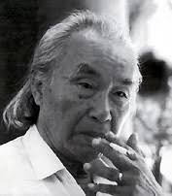
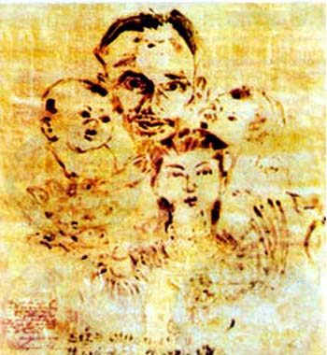
Chủ đề 6: Tiết 19: Thường thức mĩ thuật
MĨ THUẬT VIỆT NAM TỪ CUỐI THẾ KỈ XIX ĐẾN NĂM 1954
4. Một số tác giả, tác phẩm tiêu biểu:
d. Họa sĩ - Nhà điêu khắc Diệp Minh Châu:
Em hãy nêu một vài nét về Họa sĩ – Nhà Điêu Khắc Diệp Minh Châu?
Nhà điêu khắc - Họa sĩ Diệp Minh Châu (1919 - 2002) các tác phẩm của ông trong giai đoạn này gồm
có: Bác Hồ với 3 cháu thiếu nhu Trung – Nam
– Bắc, Võ Thị Sáu, Hương Sen…Ông được
truy tặng giải thưởng Hồ Chí Minh về văn học
nghệ thuật

Slide 22
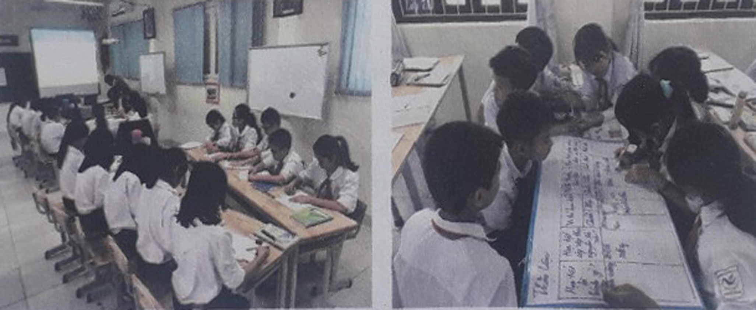
Chủ đề 6 – Tiết 19: Thường thức mĩ thuật
MĨ THUẬT VIỆT NAM TỪ CUỐI THẾ KỈ XIX ĐẾN NĂM 1954
5. Thực hành:
Trình bày vài nét sơ lược Mĩ thuật Việt Nam từ cuối thế kỷ XIX đến năm 1954 ( trên giấy A3 hoặc giấy A4) theo hình thức nhóm

Slide 23
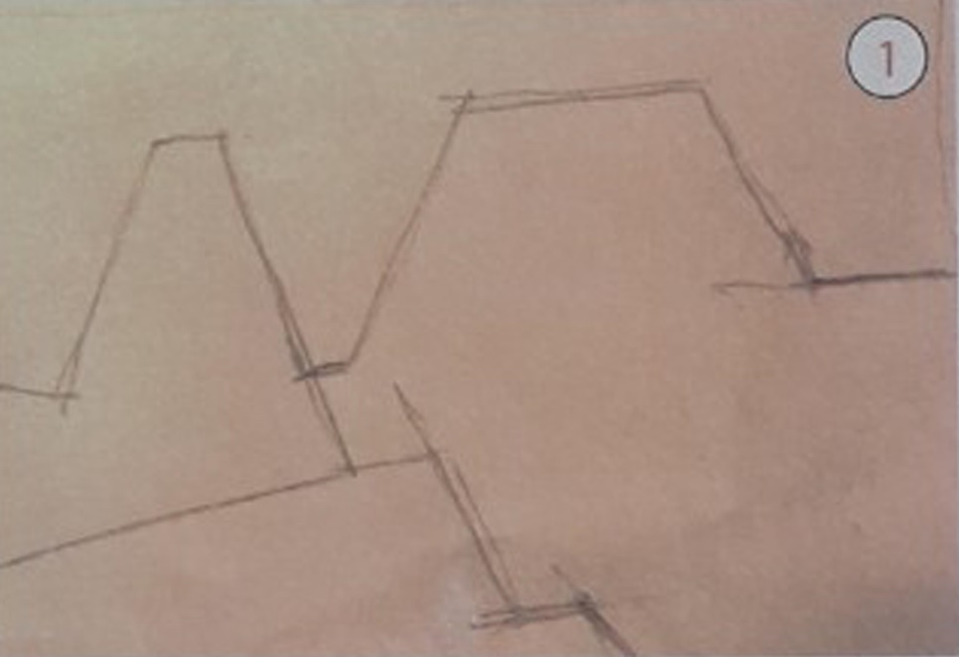
Chủ đề 6 – Tiết 20: Thường thức mĩ thuật
MĨ THUẬT VIỆT NAM TỪ CUỐI THẾ KỈ XIX ĐẾN NĂM 1954
II. MÔ PHỎNG LẠI MỘT TÁC PHẨM MĨ THUẬT VIỆT NAM TỪ CUỐI THẾ KỈ XIX ĐẾN NĂM 1954
1. Cách thực hiện :
Bước 1: Phác thảo bố cục mảng chính, mảng phụ

Slide 24
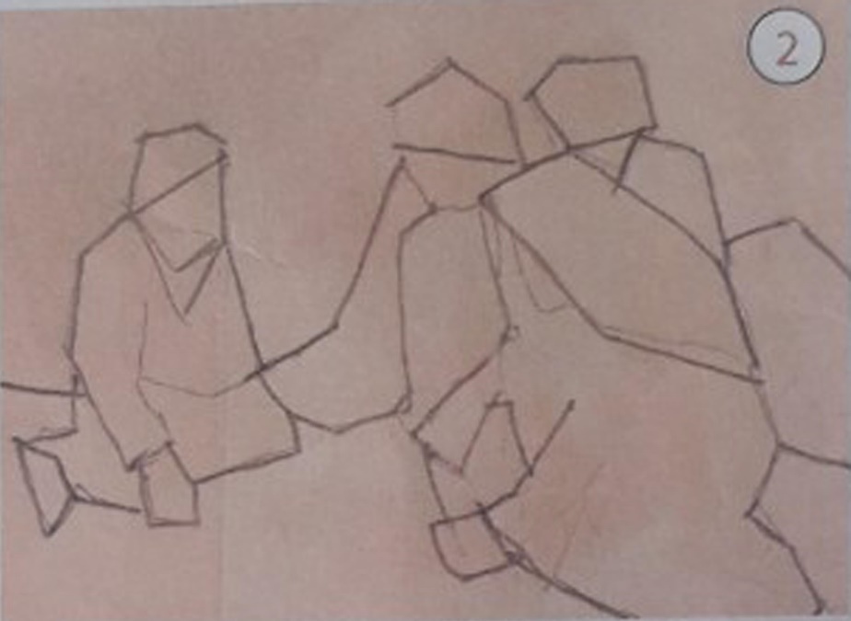
Chủ đề 6 – Tiết 20: Thường thức mĩ thuật
MĨ THUẬT VIỆT NAM TỪ CUỐI THẾ KỈ XIX ĐẾN NĂM 1954
III. MÔ PHỎNG LẠI MỘT TÁC PHẨM MĨ THUẬT VIỆT NAM TỪ CUỐI THẾ KỈ XIX ĐẾN NĂM 1954
1. Cách thực hiện :
Bước 2: Vẽ phác hình vào mảng bằng nét thẳng

Slide 25
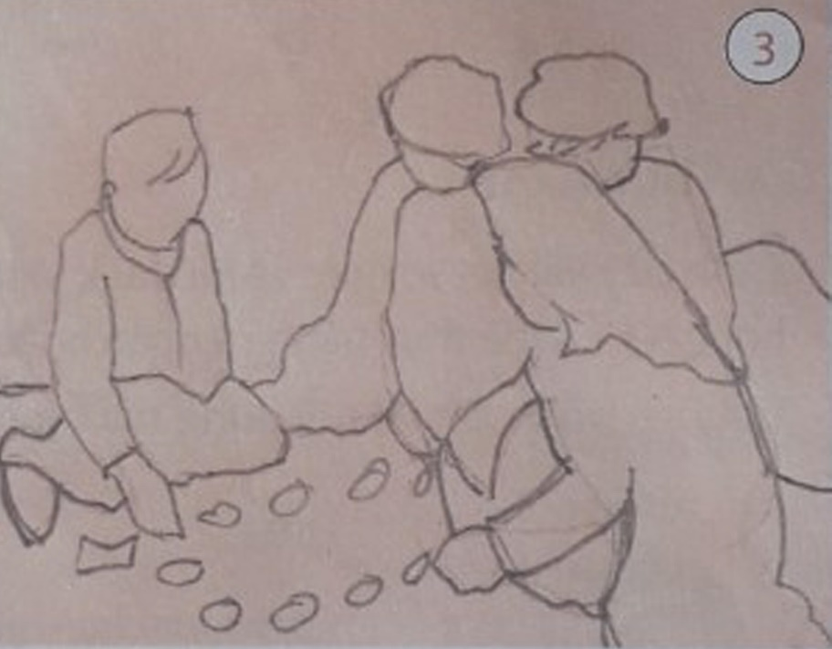
Chủ đề 6 - Bài 20: Thường thức mĩ thuật
MĨ THUẬT VIỆT NAM TỪ CUỐI THẾ KỈ XIX ĐẾN NĂM 1954
II. MÔ PHỎNG LẠI MỘT TÁC PHẨM MĨ THUẬT VIỆT NAM TỪ CUỐI THẾ KỈ XIX ĐẾN NĂM 1954
1. Cách thực hiện :
Bước 3: Chỉnh sửa và hoàn thiện hình

Slide 26
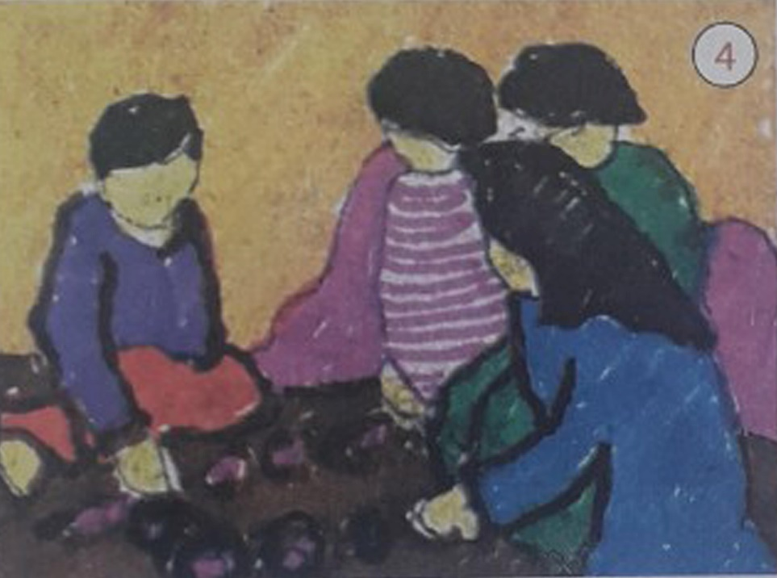
Chủ đề 6 – Tiết 20: Thường thức mĩ thuật
MĨ THUẬT VIỆT NAM TỪ CUỐI THẾ KỈ XIX ĐẾN NĂM 1954
II. MÔ PHỎNG LẠI MỘT TÁC PHẨM MĨ THUẬT VIỆT NAM TỪ CUỐI THẾ KỈ XIX ĐẾN NĂM 1954
1. Cách thực hiện :
Bước 4: Vẽ màu

Slide 27
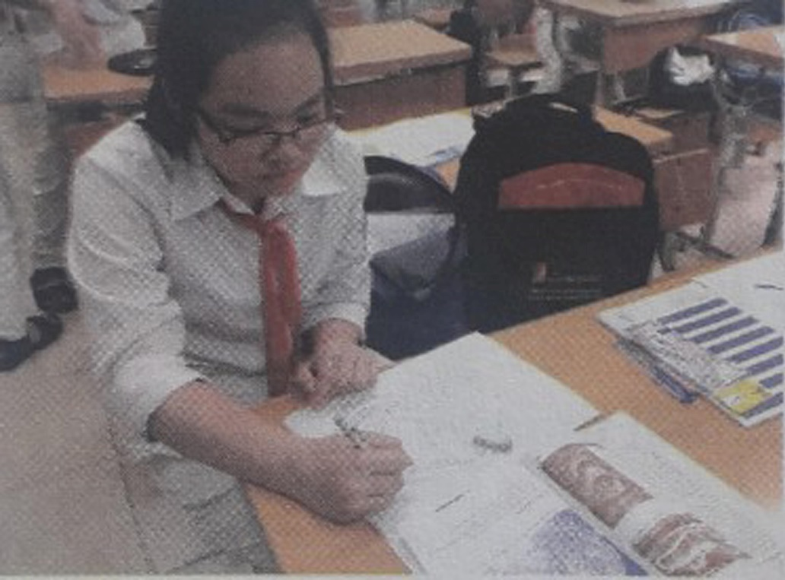
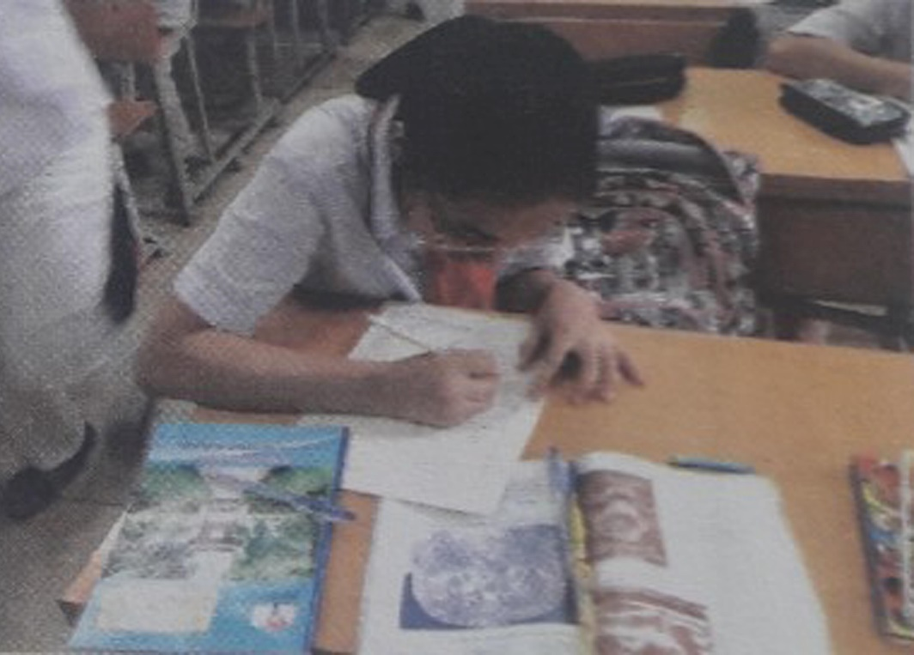
Chủ đề 6 – Tiết 20: Thường thức mĩ thuật
MĨ THUẬT VIỆT NAM TỪ CUỐI THẾ KỈ XIX ĐẾN NĂM 1954
II. MÔ PHỎNG LẠI MỘT TÁC PHẨM MĨ THUẬT VIỆT NAM TỪ CUỐI THẾ KỈ XIX ĐẾN NĂM 1954
2. Thực hành:
Em hãy chọn một tác phẩm mỹ thuật Việt Nam từ cuối TK XIX đến năm 1954 có trong bài để thực hành vẽ lại

Slide 28
Chủ đề 6 – Tiết 21: Thường thức mĩ thuật
MĨ THUẬT VIỆT NAM TỪ CUỐI THẾ KỈ XIX ĐẾN NĂM 1954
III. TRƯNG BÀY VÀ GIỚI THIỆU SẢN PHẨM.
Trưng bày sản phẩm của hoạt động trước.
Giới thiệu chia sẻ sản phẩm của nhóm

Slide 29
Hướng dẫn về nhà
+Học bài và hoàn thiện bài của nhóm.
+Đọc thêm tài liệu, sách báo liên quan đến bài học .
+ Chuẩn bị cho thầy Chủ đề 6 - Tiết 21: Trưng bày và giới thiệu sản phẩm mĩ thuật Việt Nam từ cuối thế kỷ XIX đến năm 1954

Slide 30





xin ch©n thµnh c¶m ¬n
Chúc các thầy cô giáo mạnh khỏe, thành đạt và hạnh phúc.
Chúc các em học sinh chăm ngoan học giỏi

Slide 31
XIN CHÂN THÀNH CẢM ƠN CÁC EM !
Chúc Các Em Chăm Ngoan Học Gỏi

